Slide 1

制冷基本原理
讲师：王际军

Slide 2
制冷基本原理
一、基本物理概念
气态
1.物质三态
液态
气态
固态
气化（吸热）
升华（吸热）
液化（放热）
凝华（放热）
融化（吸热）
固态
液态
凝固（放热）

Slide 3
制冷基本原理
一、基本物理概念
气态
1.物质三态
2.气化与液化
蒸发制冷：
液体表面积
环境压力
液化：
压缩
散热
气化（吸热）
升华（吸热）
液化（放热）
凝华（放热）
融化（吸热）
固态
液态
凝固（放热）

Slide 4
制冷基本原理
一、基本物理概念
1.物质三态
2.气化与液化
绝对压力上线
蒸发制冷：
液体表面积
环境压力
正压
液化：
压缩
散热
表压力
标准大气压力线
绝对压力
3.压力与真空度
真空度
负压
绝对零压线
表压力=绝对压力—大气压力
真空度=大气压力-绝对压力

Slide 5
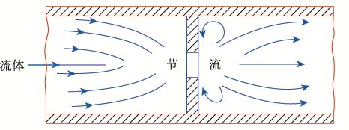
制冷基本原理
一、基本物理概念
1.物质三态
2.气化与液化
蒸发制冷：
液体表面积
环境压力
液化：
压缩
散热
3.压力与真空度
二、空调制冷原理
节流膨胀

Slide 6
制冷基本原理
一、基本物理概念
1.物质三态
2.气化与液化
蒸发制冷：
液体表面积
环境压力
液化：
压缩
散热
3.压力与真空度
二、空调制冷原理
节流膨胀

Slide 7
制冷基本原理
一、基本物理概念
1.物质三态
2.气化与液化
蒸发制冷：
液体表面积
环境压力
液化：
压缩
散热
3.压力与真空度
二、空调制冷原理
节流膨胀
蒸发吸热

Slide 8
制冷基本原理
一、基本物理概念
1.物质三态
2.气化与液化
蒸发制冷：
液体表面积
环境压力
液化：
压缩
散热
3.压力与真空度
二、空调制冷原理
1.制冷剂
R12
R134a
2.制冷循环
冷却液化
节流膨胀
压缩生热
蒸发吸热

Slide 9
制冷基本原理
一、基本物理概念
1.物质三态
2.气化与液化
蒸发制冷：
液体表面积
环境压力
液化：
压缩
散热
3.压力与真空度
二、空调制冷原理
1.制冷剂
R12
R134a
2.制冷循环
冷却液化
节流膨胀
压缩生热
蒸发吸热

